Slide 1
12주차 과제 발표 – Klarf 실습
선행SW / 알고리즘 / 안광윤
Notes:
안녕하세요 선행 SW 그룹 알고리즘 파트 안광윤 입니다.

Slide 3
01
02
03
개선사항
설계 변경
구현 사항

Slide 4
01.
명세서

Slide 5
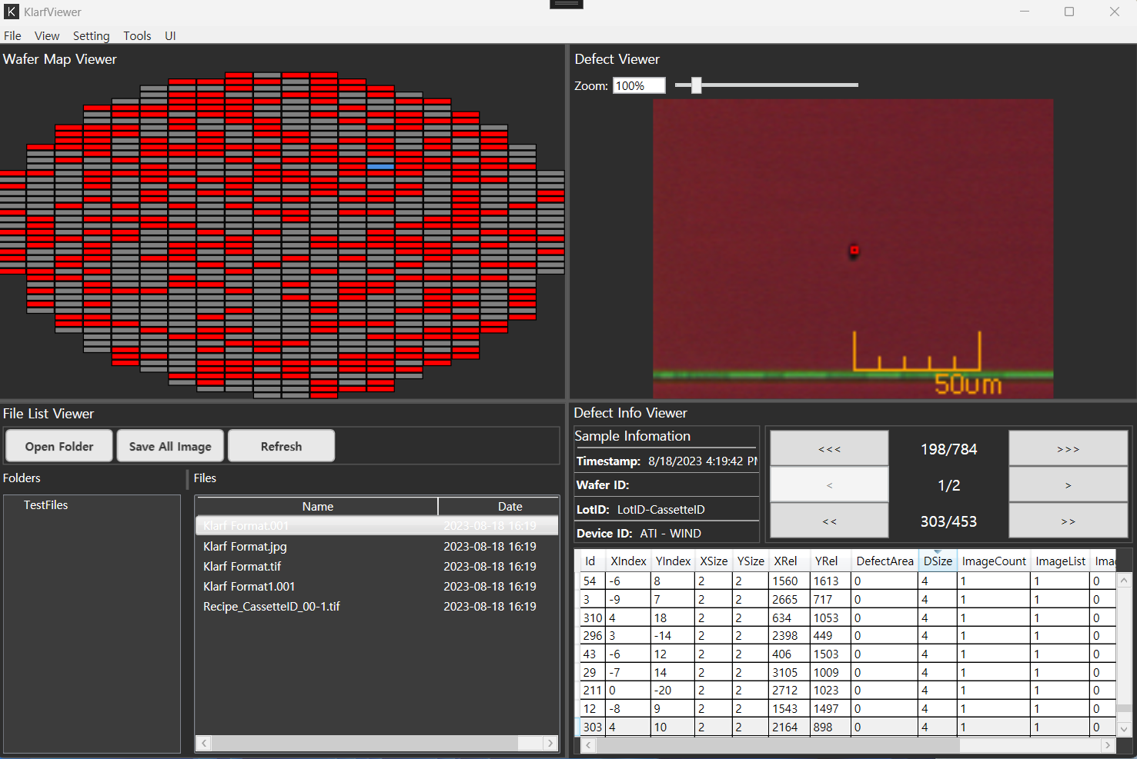
결과물

Slide 6
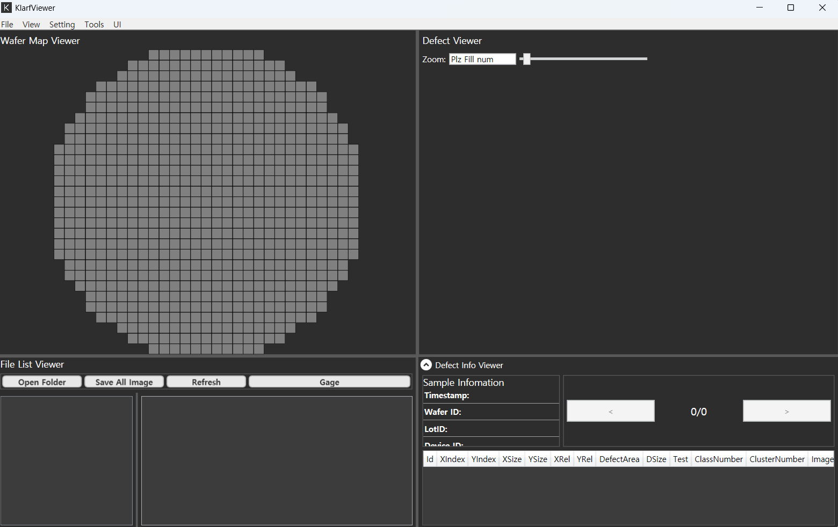
UI 명세
Dock Panel
Wafer Map Viewer
Defect Image Viewer
File List Viewer
Defect Info Viewer

Slide 7
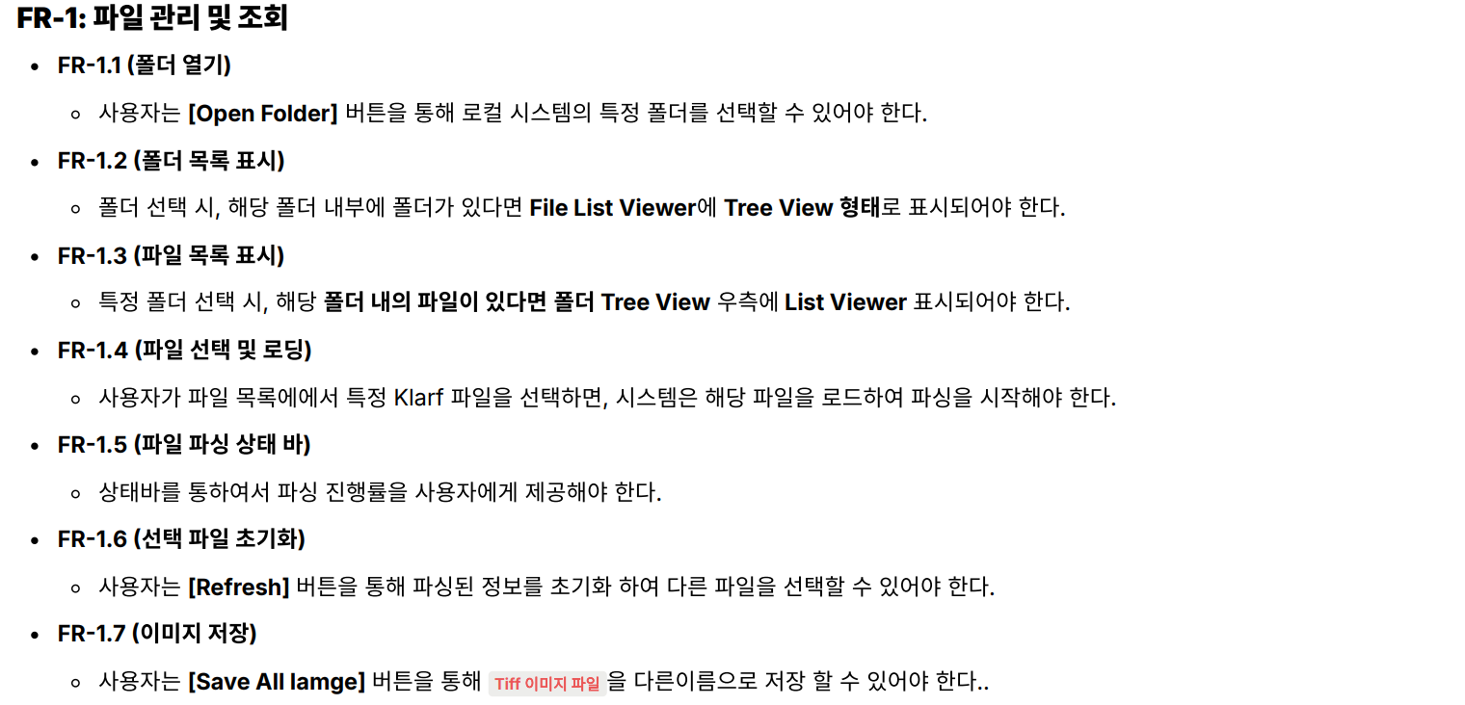
기능 명세 - File List Viewer

Slide 8
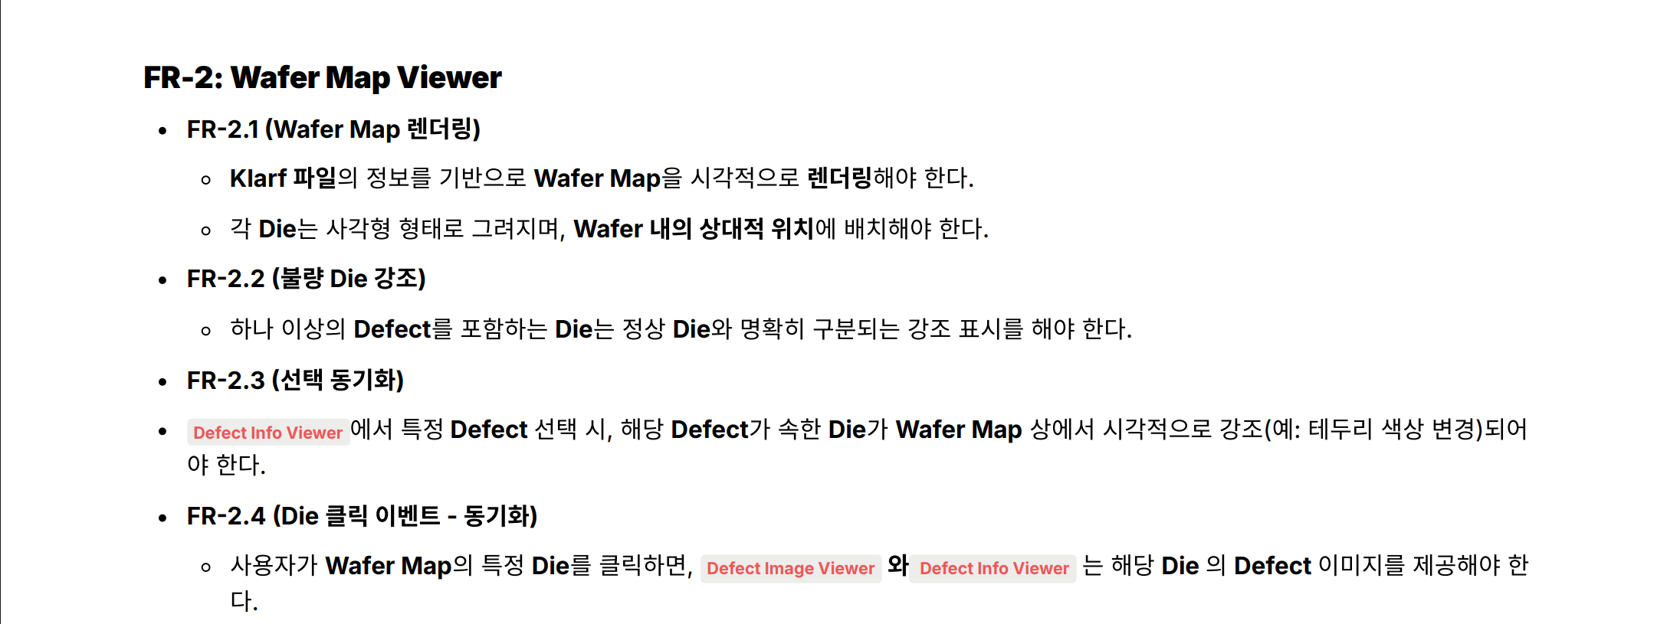
기능 명세 - Wafer Map Viewer

Slide 9
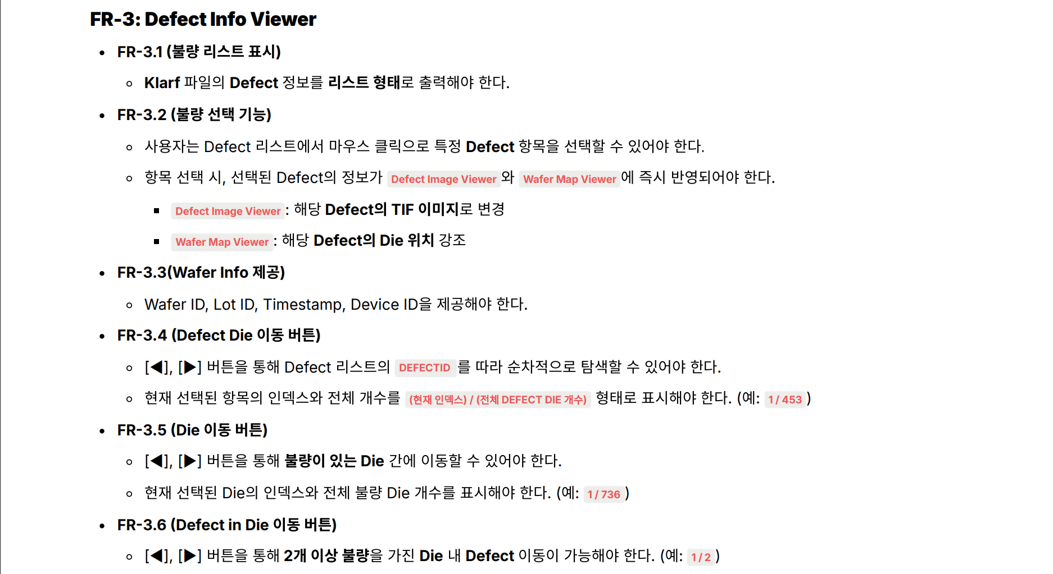
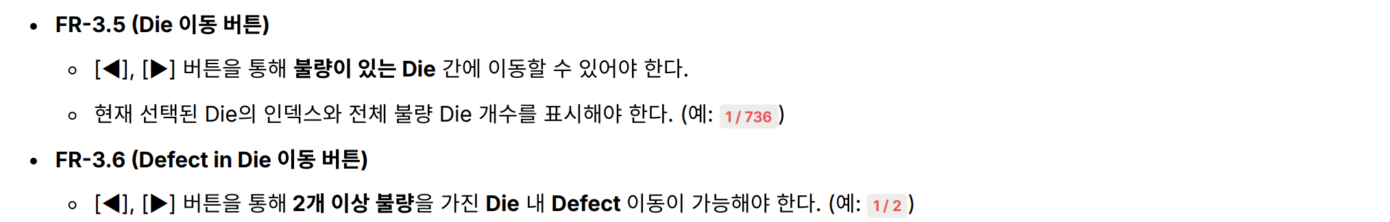
기능 명세 - Defect Info Viewer

Slide 10
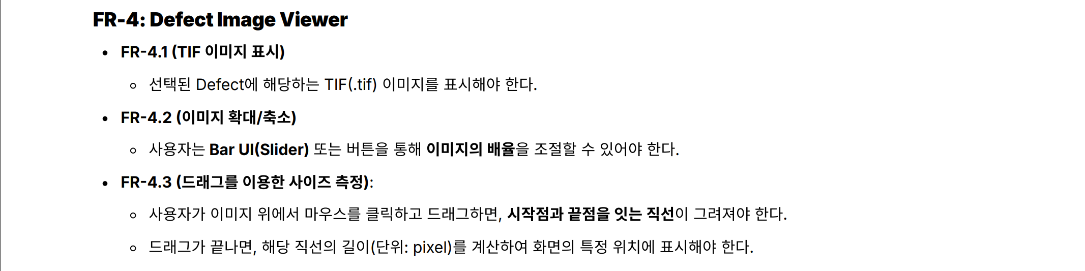
기능 명세 - Defect Image Viewer
히스토그램: 픽셀 분포를 히스토그램으로 시각화

Slide 11
02.
클래스 설계

Slide 12
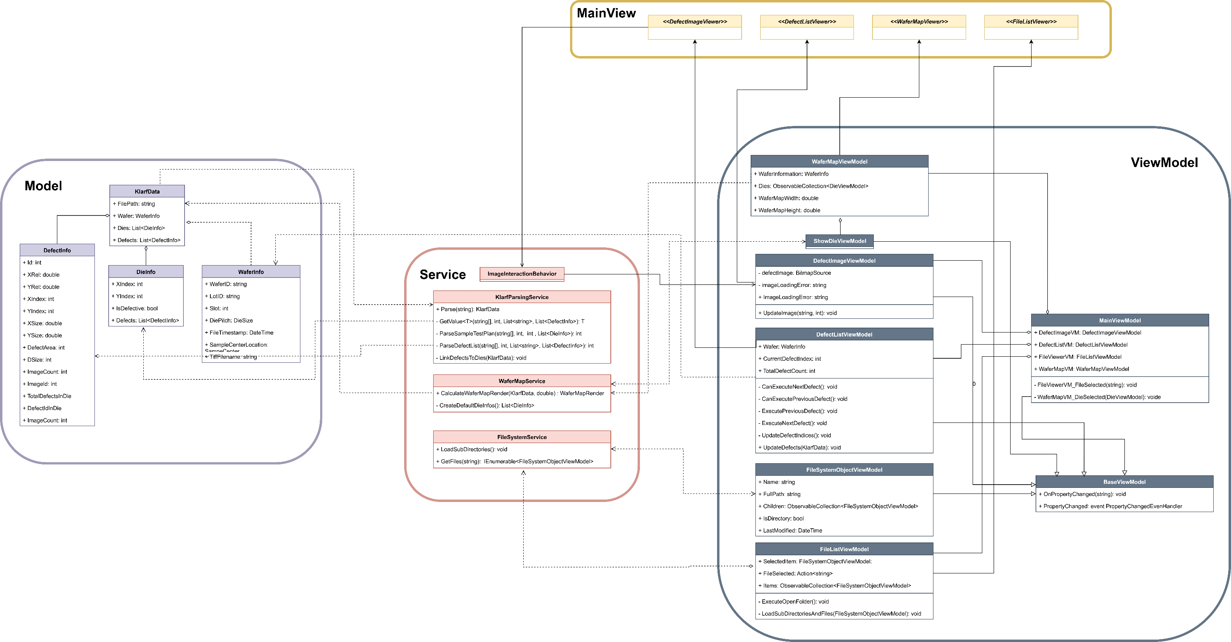
클래스 설계
MVVM 패턴
View Model 비대 방지
Model – View 분리

Slide 13
Model
Data 정의 클래스의 집합
Service 클래스 또는 ViewModel 클래스를 통해 View와 Binding

Slide 14
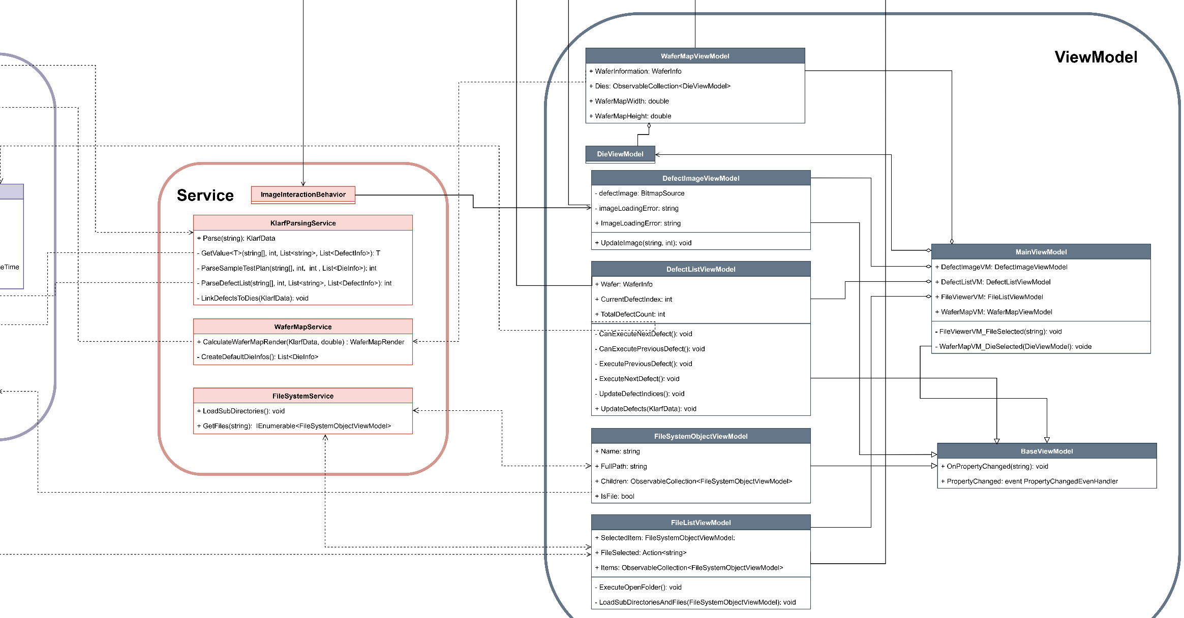
Service – ViewModel - View
Service 클래스로 ViewModel 클래스 비대 방지
MainViewModel 과 하위 ViewModels 의 Aggregation관계 - Data Sync

Slide 15
03.
구현 사항

Slide 16
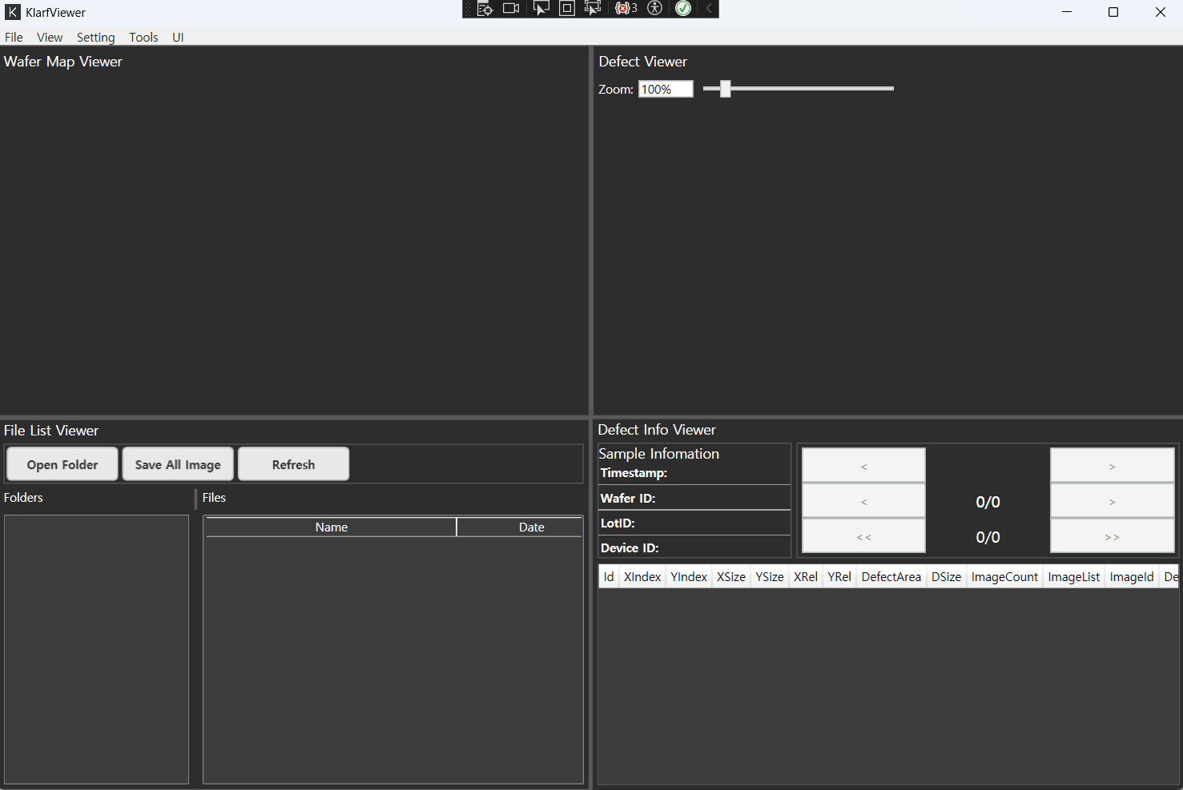
UI Layout
Dock Panel
Wafer Map Viewer
Slider Bar UI
Defect Image Viewer
Size(pixel)
File Crtl Btn
Wafer Info
Ctrl Btn
Folder
Tree
View
File List View
Defect Info Viewer

Slide 17
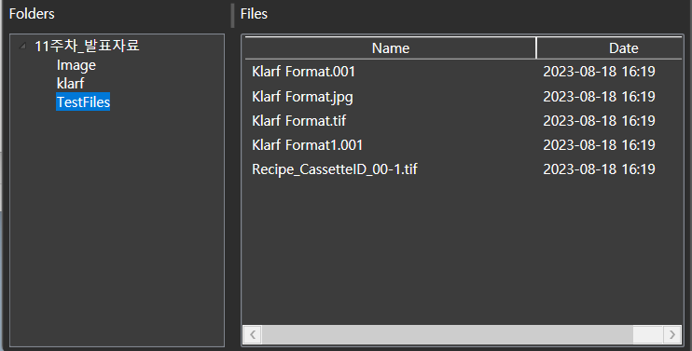
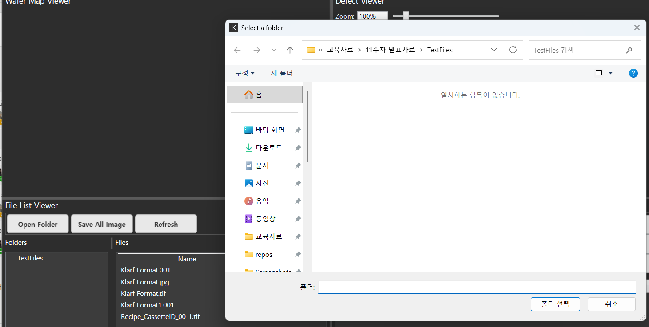
Folder Dialog
VistaFolderBrowserDialog 를 통한 폴더 탐색
재귀적으로 폴더 및 파일 TreeView 제공

Slide 18
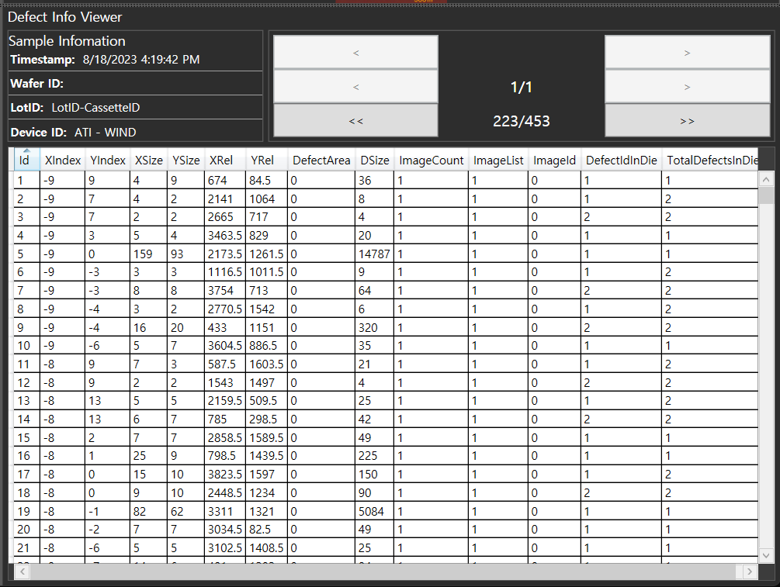
기능 구현 – Klarf Format Parsing
파일 선택 시 Parsing Defect List/Wafer Info/Defect Image

Slide 19
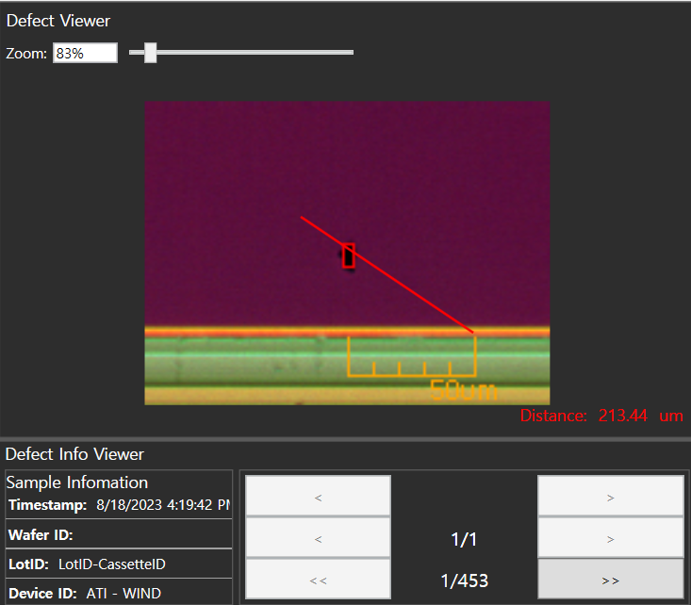
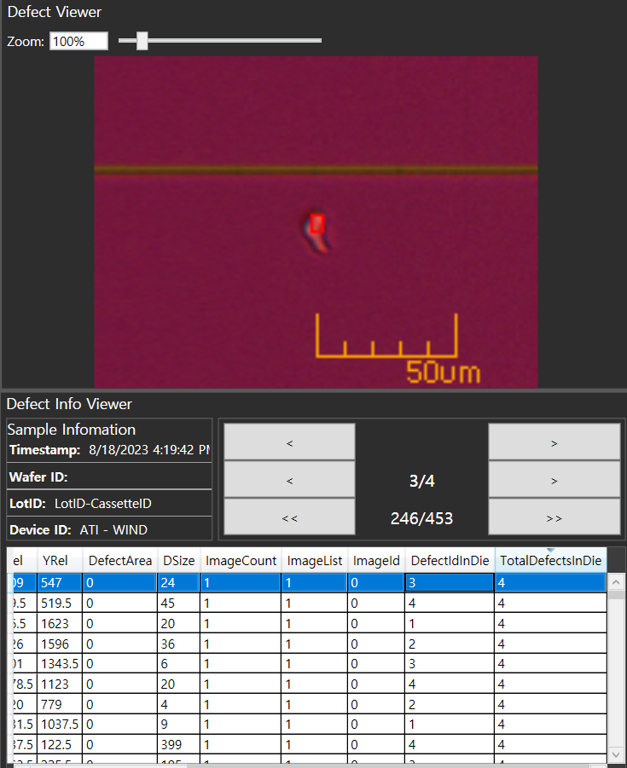
기능 구현 – Defect / Die 이동 및 Image Viewer
Defect 간 이동 버튼/ Die 내 Defect 이동 버튼
Defect ID 기반 Shifting Normal Die Data 고려 X
Image Viewer – Zoom/Measurement
ImageViewer – DefectInfo – Wafer Map 동기화

Slide 20
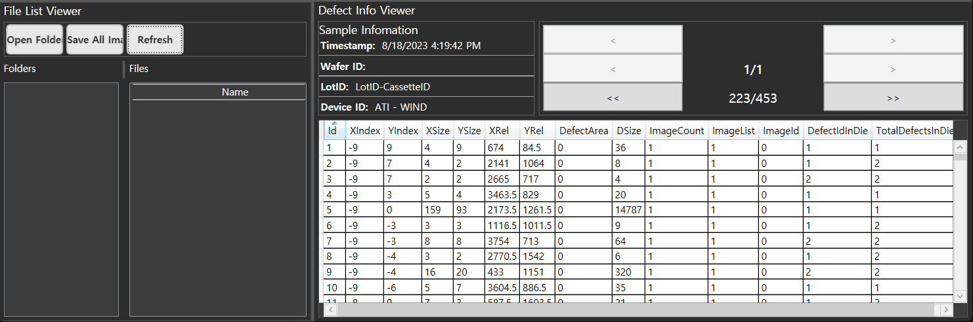
기능 구현 – Refesh Button
Refresh 입력시 파일 및 폴더 초기화

Slide 21
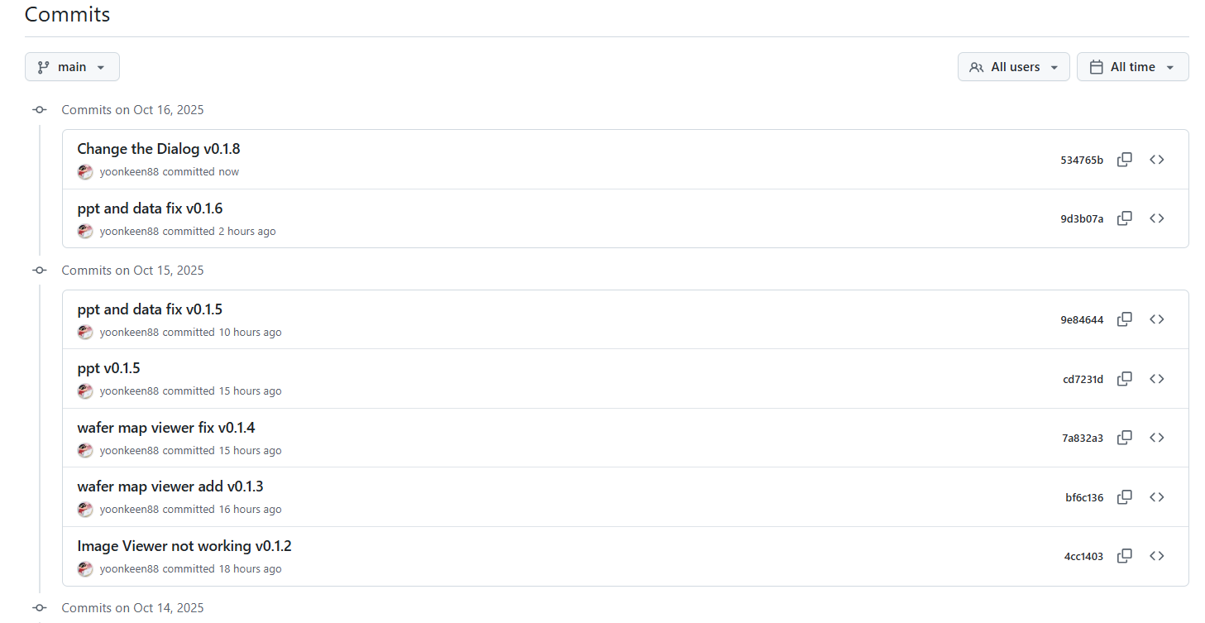
Git Commit

Slide 22
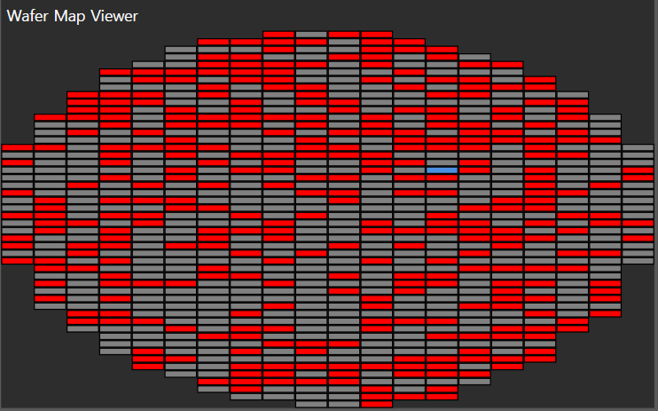
추후 구현 사항
Die 간 이동버튼 구현 - Defect 없는 Die를 건너 뛰는 로직
동적 Wafer Map 구현 – Defect Point/Die
Robust 한 Data Sync 로직 구현 – Wafer Map

Slide 23
23

